Slide 1
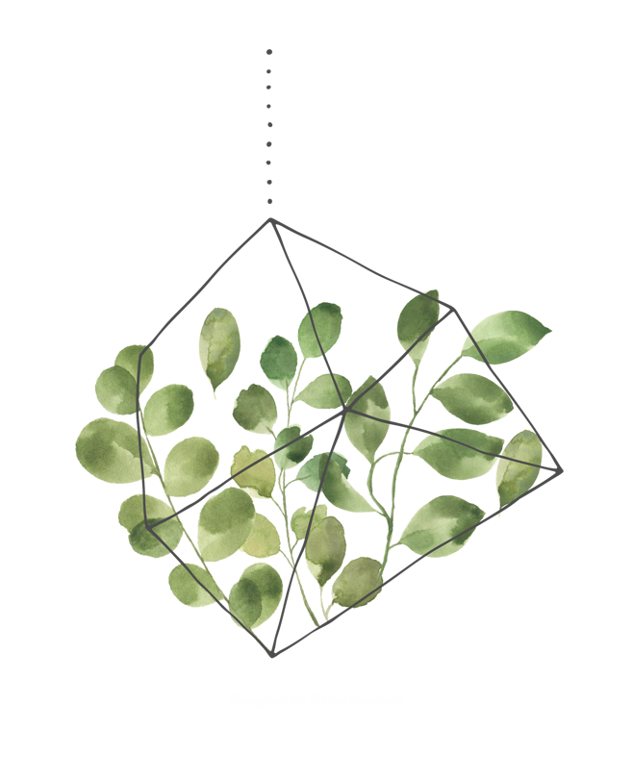
01
准备工作

Slide 2
Python是一种面向对象的解释型计算机程序设计语言，目前已成为最受欢迎的程序设计语言之一。Python具有简单、易学、免费开源、可移植性好、可扩展性强等特点。在国内外用 Python做科学计算的研究机构日益增多，大多数大学已经采用 Python来教授程序设计课程。众多开源的科学计算软件包都提供了 Python的调用接口。例如，著名的计算机视觉库 OpenCV、三维可视化库VTK、医学图像处理库IT等。而Python专用的科学计算扩展库更加丰富，例如，十分经典的科学计算扩展库:NumPy、Pandas、SciPy、Matplotlib、Pyecharts，它们为Python提供了快速数组处理、数值运算以及绘图功能。因此，Python语言及其众多的扩展库所构成的开发环境十分适合工程技术和科研人员处理实验数据、制作图表，甚至是开发科学计算应用程序。

Slide 3
前置软件要求安装官方Python3或包含Python3的Anaconda之一。
官方的Python包含了核心的模块和库，为了完成其他任务，需要安装其他的模块和库。
Anaconda将Python和许多与科学计算相关的库捆绑在一起，形成了一个方便的科学计算环境，安装了Ananconda就相当于安装了Python以及一些额外的模块和库，其主要的功能还在于用户可以方便进行环境管理。

Slide 4
PyCharm是一种Python IDE（Integrated Development Environment，集成开发环境），带有一整套可以帮助用户在使用Python语言开发时提高其效率的工具，比如调试、语法高亮、项目管理、代码跳转、智能提示、自动完成、单元测试、版本控制。
教程：
https://www.runoob.com/python3/python3-install.html
http://c.biancheng.net/view/5804.html
https://blog.csdn.net/a379749/article/details/122536016

Slide 5
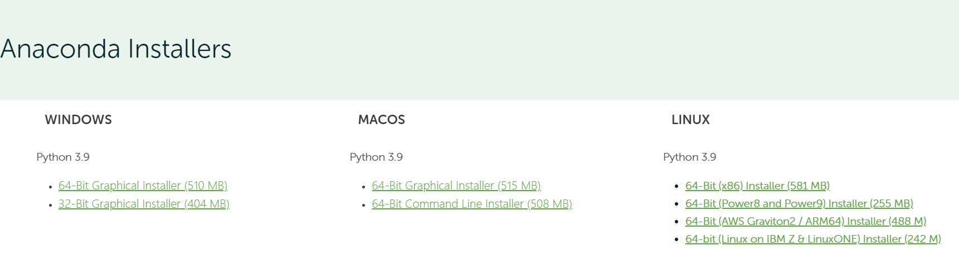
登陆Anaconda官方网站，请根据所使用操作系统选择对应版本的Anaconda。
https://anaconda.cloud/installers

Slide 6
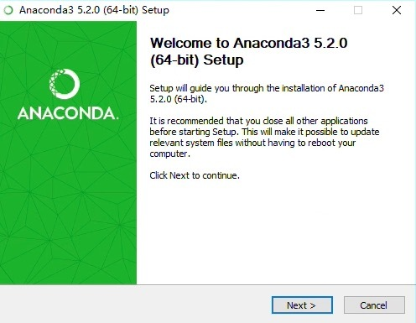
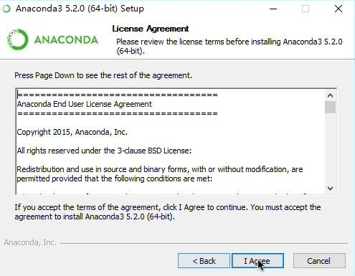
进入安装界面，单击“Next”按钮
同意使用条款，单击“I Agree”按钮。

Slide 7
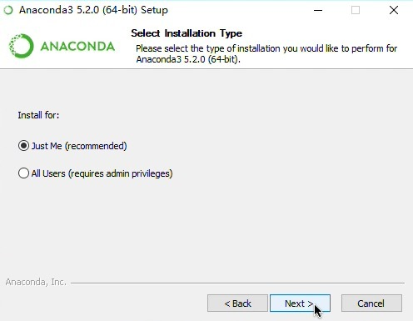
若选择仅为当前用户安装，安装路径默认为C盘用户文件夹下，方便在后续配置 PyCharm 时为 Python 环境选择路径；若选择为全部用户安装，则需要管理员权限，安装路径默认为C盘根目录下的 Program Data 文件夹；单击“Next”按钮

Slide 8
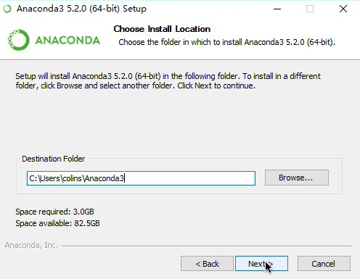
选择安装路径，建议使用默认路径，单击“Next”按钮。

Slide 9
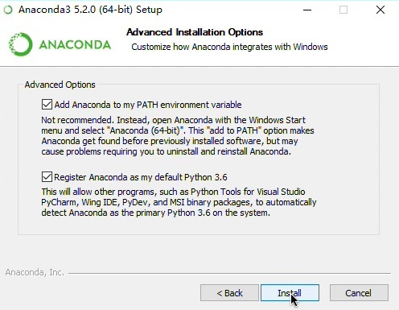
在选择额外安装选项的页面勾选“Add Anaconda to my PATH environment variable”（ 将Anaconda添加到我的PATH环境变量）；勾选“Register Anaconda as my default python...“（注册Anaconda作为我的默认Python环境）；单击“Install”按钮。

Slide 10
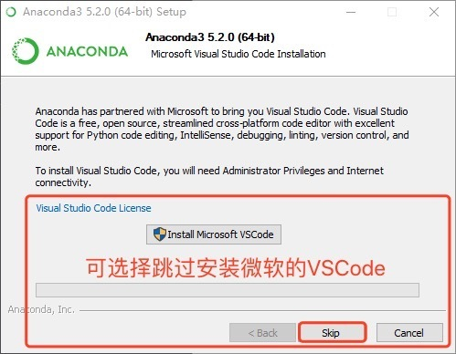
注意：在完成安装后，可能会出现如下提示（某些Anaconda版本可能会不弹出），可选安装微软VSCode，也可“Skip”完成安装。

Slide 11
如果是Windows操作系统，需要在控制面板\系统和安全\系统\高级系统设置\环境变量\用户变量\PATH中添加Anaconda的安装目录的Scripts文件夹。
查看Anaconda版本:
如果输出Anaconda版本即说明环境变量设置成功。为了避免可能发生的错误，在命令行输入conda upgrade --all 将所有工具包进行升级。升级过程中会要求输入是否继续（Proceed([y]/n?)），请输入’y’。
C: \Users \30683> conda --version
conda 4.5.4
xl sxwriter : 1.0. 4-py36_ 0 -->1.2.8-py_ 0
X lwings: 0. 11. 8-py36_ 0 -->0. 18.0-py36_ _0
zeromq: 4. 2. 5-hc6251cf_ 0 -->4.3. 1-h33f27b4_ _3
zict: 0. 1. 3-py36h2d8e73e_ 0 -->2.0.0-py_ 0
zl ib: 1.2. 11-h8395fce_ 2 -->1.2.11-h62dcd97_ 3
Proceed([y]/n)? y

Slide 12
Python 环境配置——Python 环境配置检测。安装完成后，启动CMD，在命令行中输入 python 命令，检测Python环境，有提示“Anaconda, Inc“. 则表示 Anaconda 环境配置完成。
Microsoft Windows [版本10. 0.17134. 112]
(c) 2018 Microsoft Corporation.保留所有权利。
C: \Users/conlins>python.
Python 3.6.5 I Anaconda, Inc. | (default, Mar 29 2018, 13:32:41) [MSC v. 1900 64 bit (AMD64) ] on win32
Type "heIp" ，copyright，"credits" or "license" for more information.
>>>
activate命令能将用户引入anaconda设定的虚拟环境中，如果后面什么参数都不加，则将进入anaconda自带的base环境，可以通过Python --version查看python版本。
C: \Users \30683>activate
(base) C: \Users\30683>python --version
Python 3. 6.5 : : Anaconda, Inc.
(base) C: \Users \30683>

Slide 13
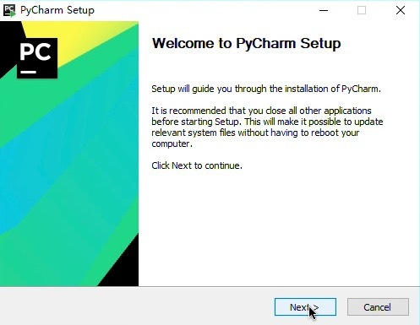
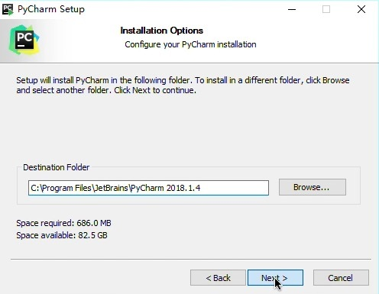
建议选择默认安装路径，单击“Next”按钮。
双击Pycharm安装包，进入安装界面。

Slide 14
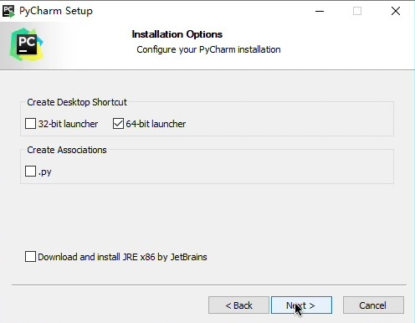
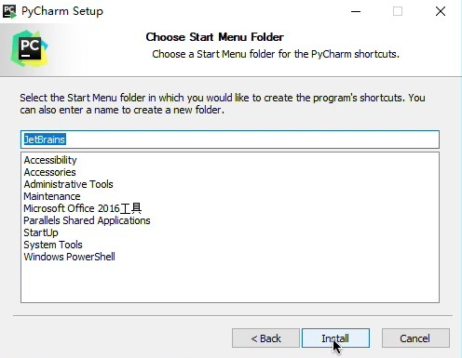
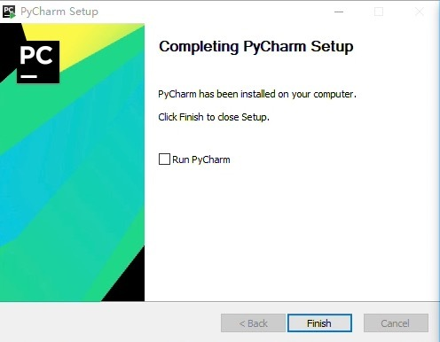
勾选“Create Desktop Shortcut“则将Pycharm应用添加到桌面快捷方式；勾选”Create Associations“将设置.py文件默认打开方式为Pycharm；单击“Next”按钮。
开始安装，单击“Install”按钮。
安装完成，单击“Finish”按钮。

Slide 15
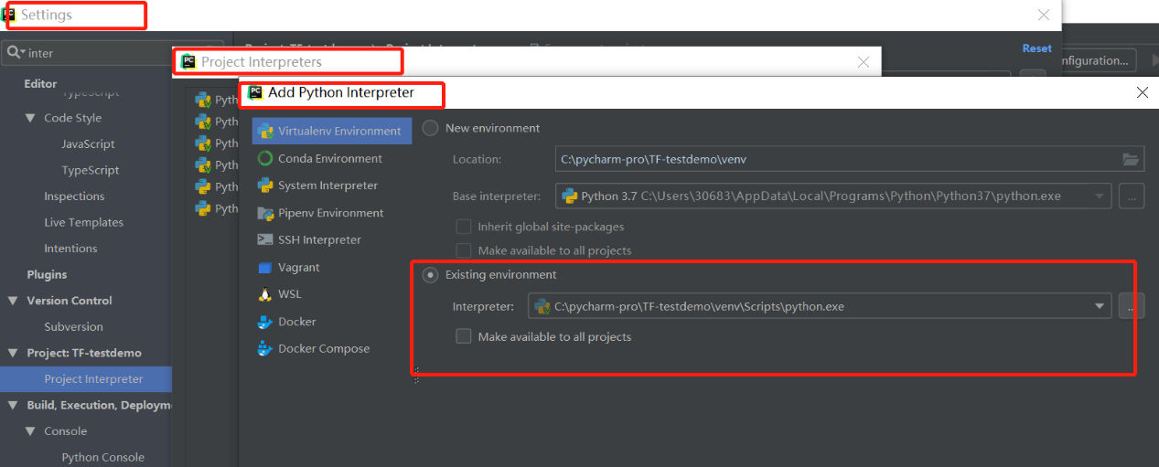
配置Python解释器：在Pycharm“设置”（Settings）菜单项中选择工程解释器（Project Interpreters），选择添加Python解释器（Add Python Interpreter），选择“Conda Environment”（选择项目）/“Existing environment”（单击单选框）/“Select Python Interpreter”（单击路径按钮）；选择Anaconda的安装路径下的“python.exe”文件；单击“OK”按钮；等待导入完毕。

Slide 16
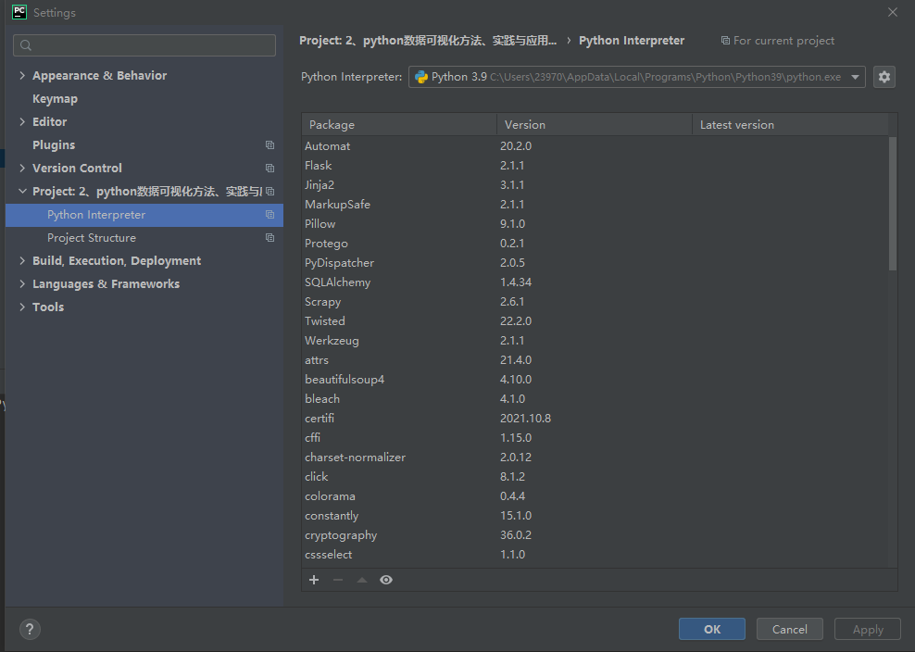

Slide 17
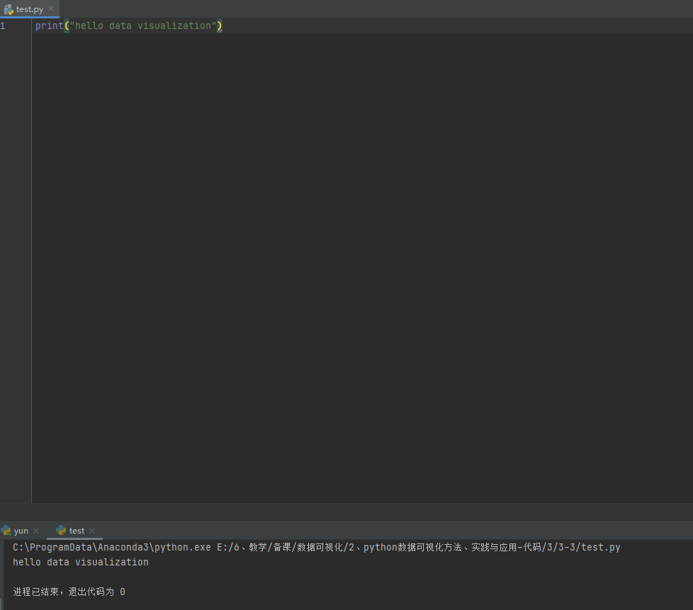

Slide 18
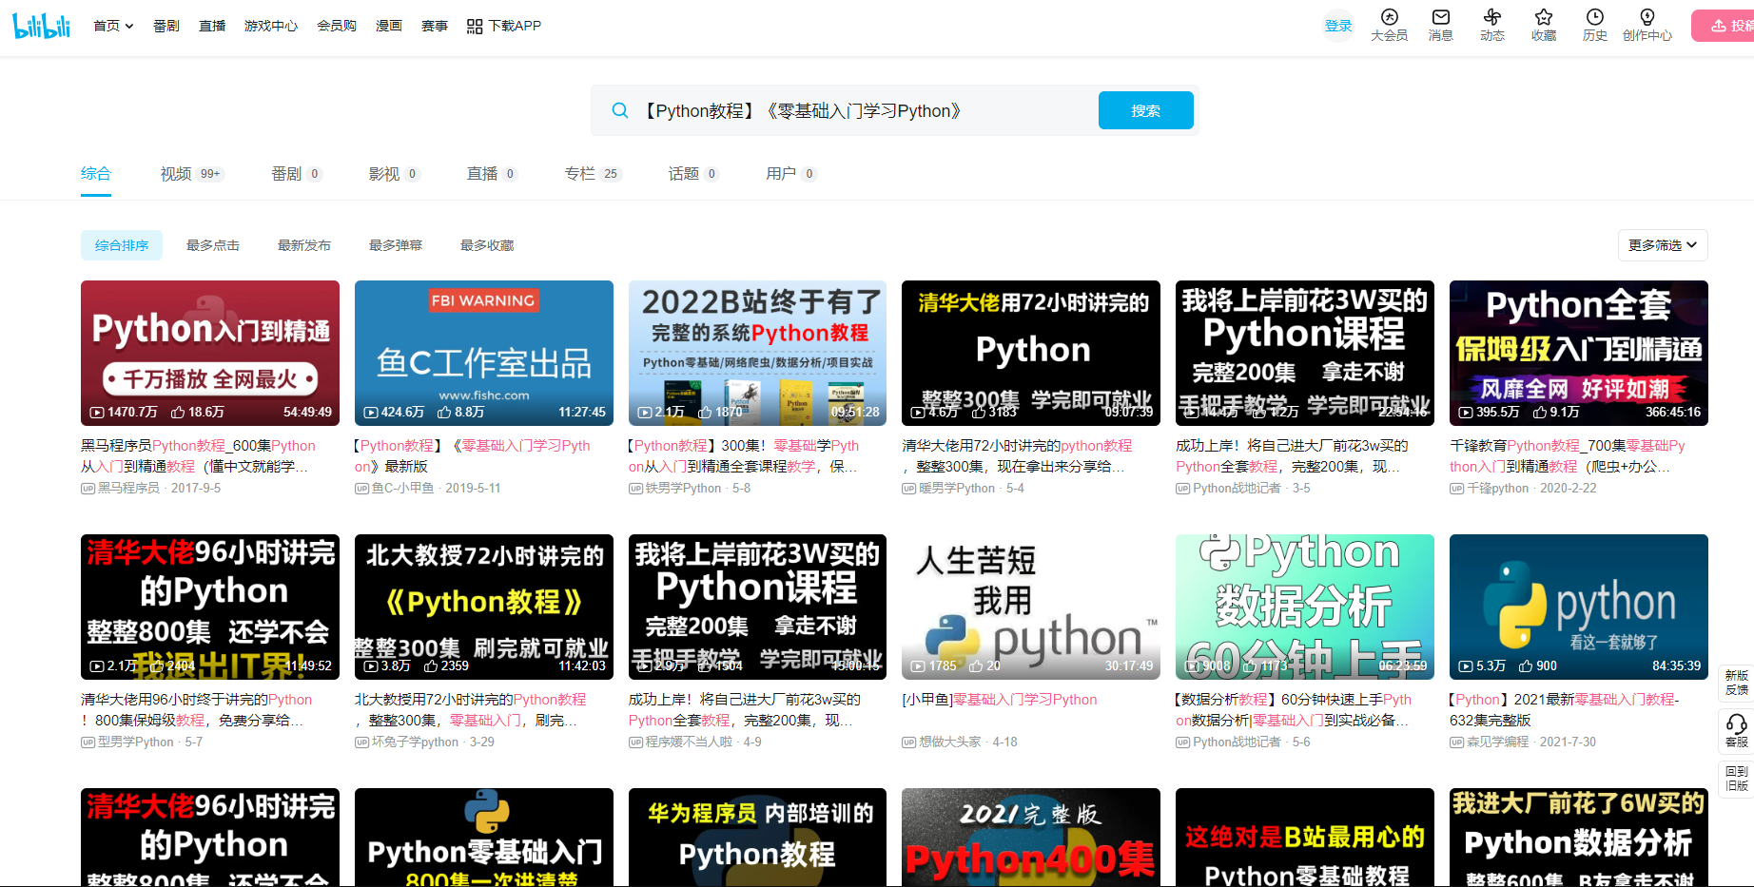

Python3教程推荐：
https://www.runoob.com/python3/python3-tutorial.html
https://www.w3school.com.cn/python/python_intro.asp

Slide 19
THANKS

